Slide 1
Chapter 04 변수와 연산자

Slide 2
변수와 데이터형
연산자

Slide 3
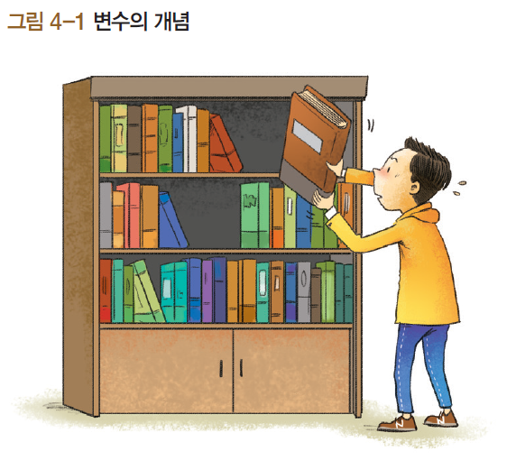
1. 변수와 데이터형
변수의 개념
변수
프로그램이 실행되는 동안 사용자가 입력한 값이나 계산한 출력값 등을 저장하는 기억 공간
변수 선언
프로그래머가 프로그램을 작성하다가 기억 공간이 필요하면 변수의 이름과 크기를 컴퓨터에 알려주는 것
컴퓨터는 요청받은 크기만큼 기억 공간을 확보하고 시작 주소를 프로그램에 알려준다.
프로그램은 할당된 시작 주소와 선언된 변수명을 매칭하여 사용한다.

Slide 4
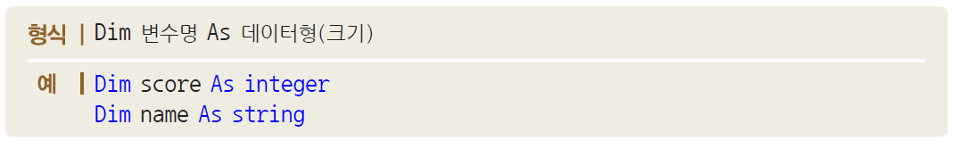
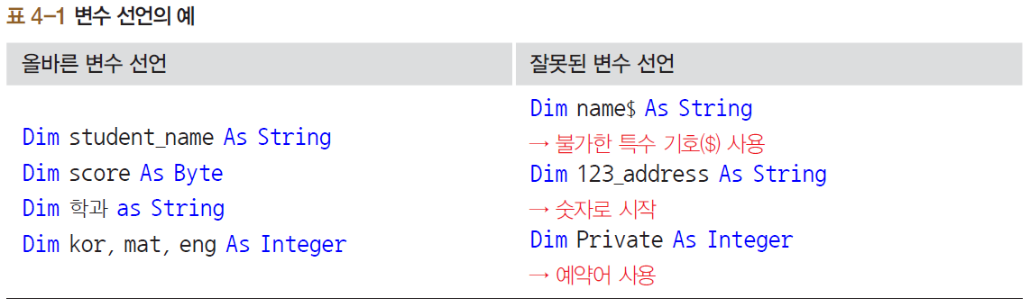
1. 변수와 데이터형
변수의 선언
변수의 크기를 선언할 때는 직접 몇 바이트인지 입력하지 않고 해당 데이터형을 입력한다.
변수 선언 형식
변수명 작성 규칙
영문자, 한글, 숫자, 밑줄(_)을 조합하여 사용할 수 있으며 다른 특수 기호는 사용할 수 없다.
첫 글자는 반드시 영문자나 한글이어야 하고 기호나 숫자는 사용할 수 없다.
예약어(Sub, Private, End 등)는 사용할 수 없다.
255자를 넘지 않아야 한다.
대·소문자를 구분하지 않는다.

Slide 5
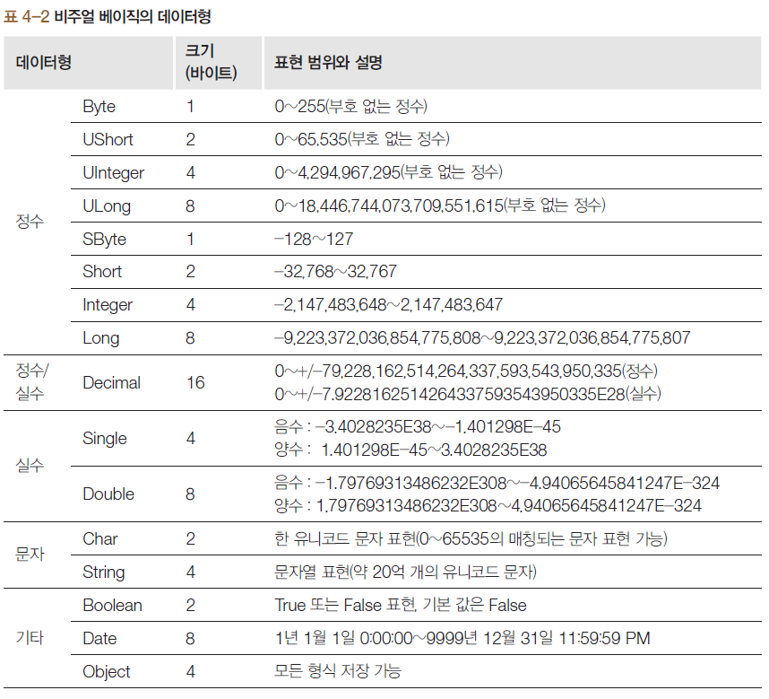
1. 변수와 데이터형
데이터형
변수의 데이터형은 변수가 몇 바이트의 기억 공간을 차지해야 하는지, 그 기억 공간에 어떤 형태로 저장되는지 결정한다.

Slide 6
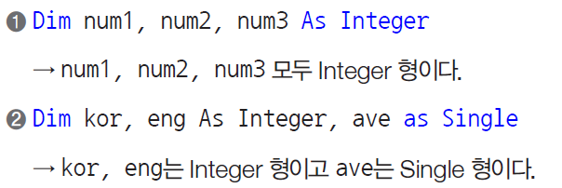
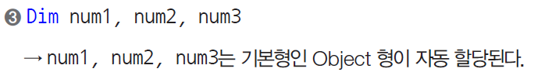
1. 변수와 데이터형
변수의 동시 선언
데이터형 미지정
기본값으로 Object 형이 할당된다.
Object 형은 모든 데이터형을 나타낼 수 있어 편리하지만 처리 속도가 느리기 때문에 알맞은 데이터형을 선언하는 것이 더 효율적이다.

Slide 7
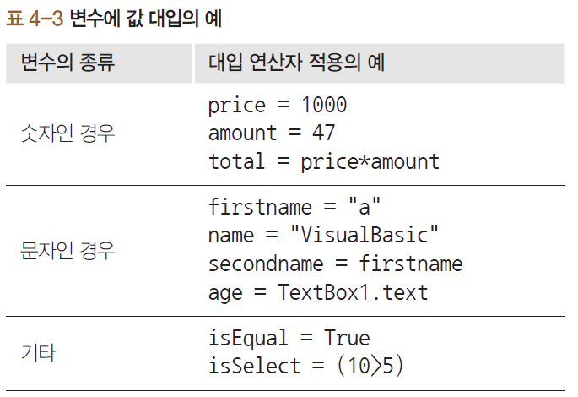
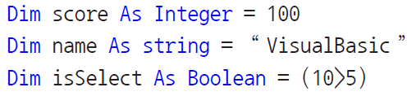
1. 변수와 데이터형
변수에 값 대입
연산자 = 오른쪽에 있는 값을 왼쪽 변수명에 대입(저장)
변수 선언을 할 때 다음과 같이 바로 값을 대입할 수도 있다.

Slide 8
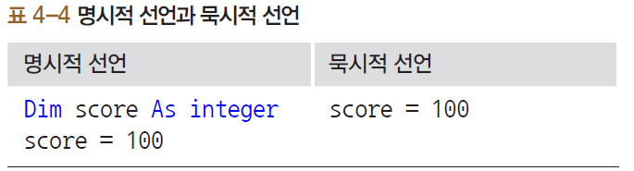
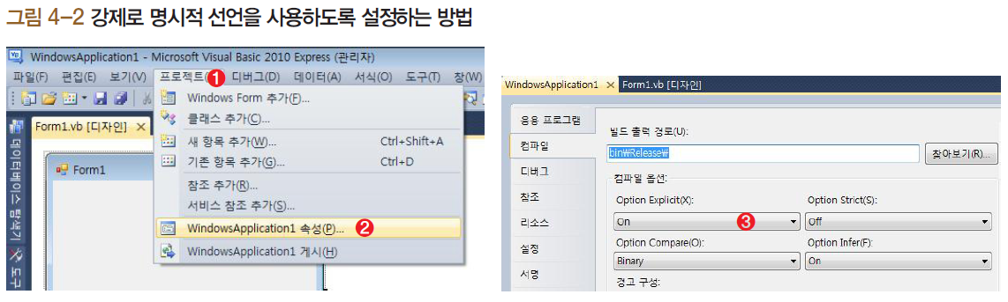
1. 변수와 데이터형
명시적 선언과 묵시적 선언
명시적 선언 - 변수를 선언하고 사용
묵시적 선언 - 변수를 선언하지 않고 사용
묵시적 선언의 경우, 첫 번째로 저장되는 값에 따라 데이터형이 자동으로 결정
변수를 선언하지 않으면 실수로 오류가 발생할 가능성이 크기 때문에 명시적으로 선언하는 것이 좋다.

Slide 9
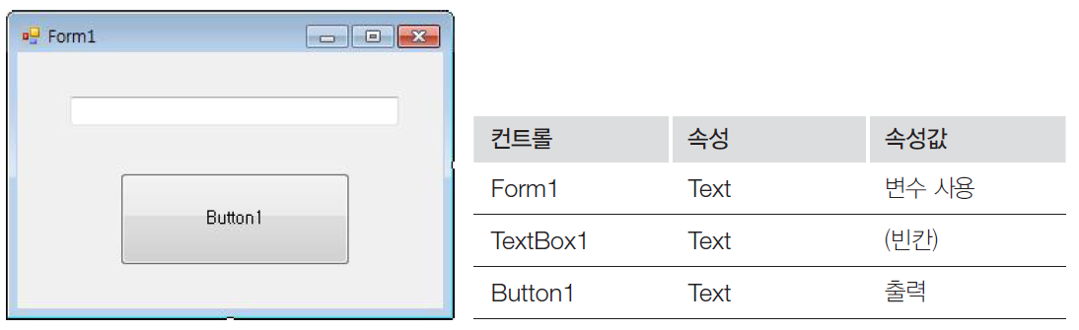
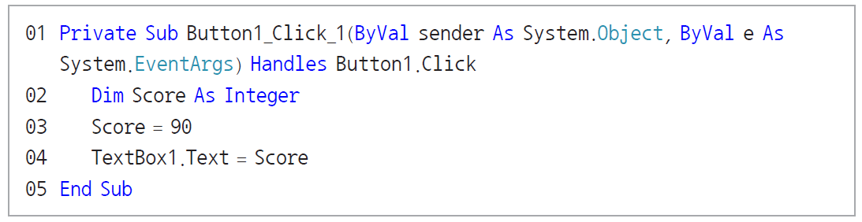
1. 변수와 데이터형
실습하기 4-1
변수 선언하고 사용하기
Score라는 변수에 90점을 저장 후 <출력>을 클릭하면 텍스트박스에 출력하는 프로그램을 작성
윈도우 폼 디자인, 속성 설정
<출력>을 더블클릭하여 코드 작성

Slide 10
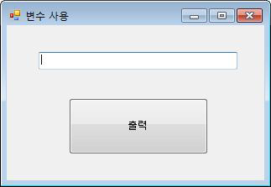
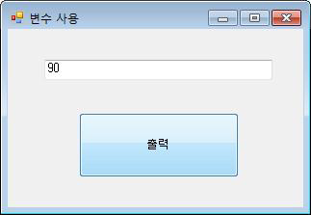
1. 변수와 데이터형
실습하기 4-1
변수 선언하고 사용하기
실행 결과 확인

Slide 11
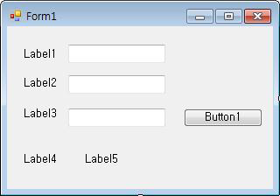
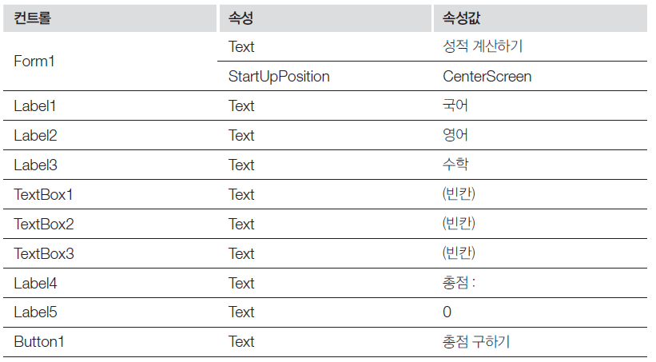
1. 변수와 데이터형
실습하기 4-2
성적 합계 구하기
국어, 영어, 수학 과목의 점수를 입력받아 총점을 구하고 출력하는 프로그램 작성
윈도우 폼 디자인
속성 설정

Slide 12
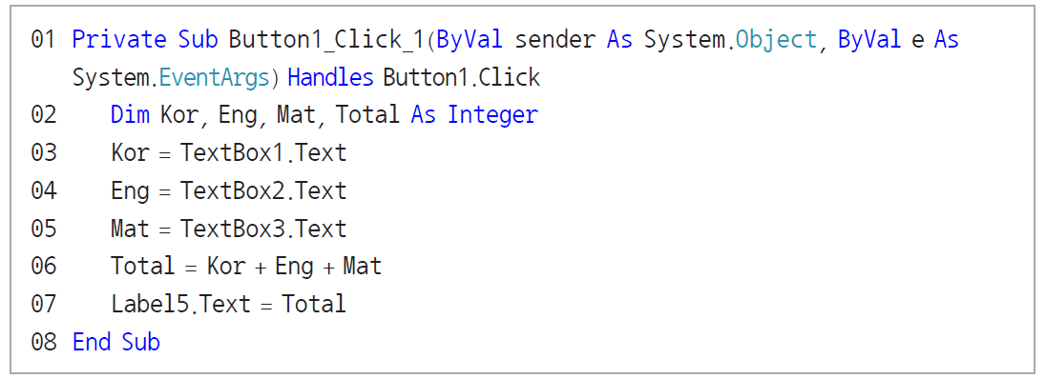
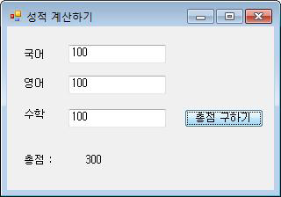
1. 변수와 데이터형
실습하기 4-2
성적 합계 구하기
<총점 구하기>를 더블클릭하여 코드 작성
실행 결과 확인

Slide 13
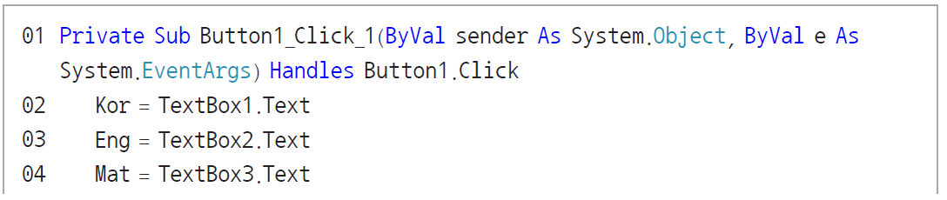
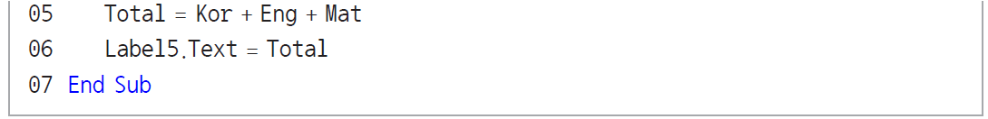
1. 변수와 데이터형
실습하기 4-3
성적 합계 구하기(묵시적 선언)
폼 디자인과 컨트롤 속성 설정을 [실습하기 4-2]와 동일하게 한다.
<총점 구하기>를 더블클릭하여 코드 작성

Slide 14
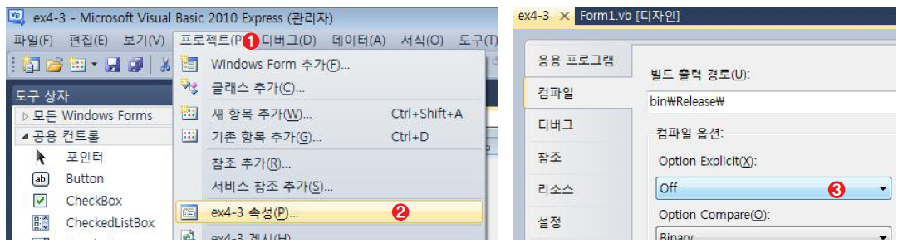
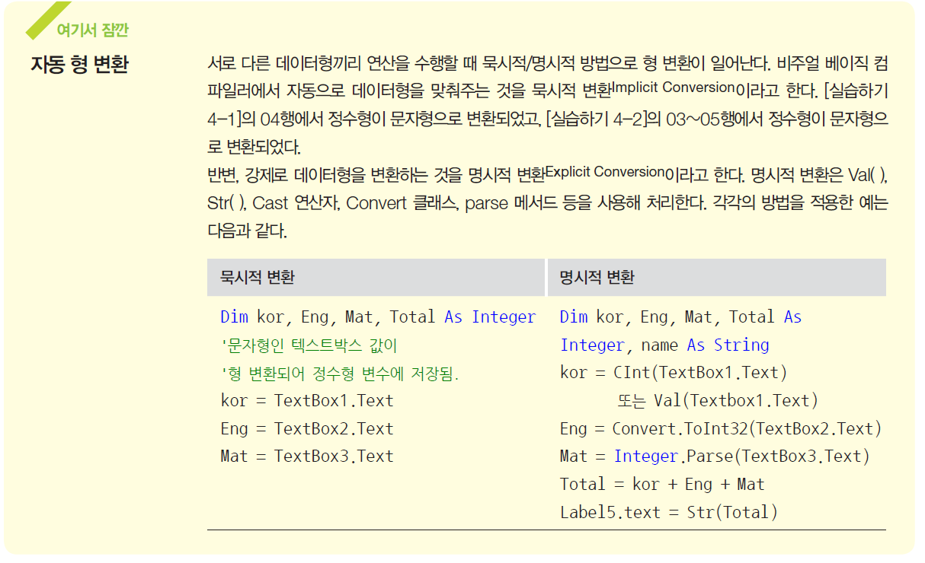
1. 변수와 데이터형
실습하기 4-3
성적 합계 구하기(묵시적 선언)
묵시적 선언도 허용하도록 변경
[프로젝트]-[ex4-3 속성]-[컴파일]을 선택하여 ‘Option Explicit’를 ‘Off’로 설정한다.

Slide 15
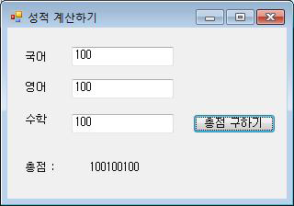
1. 변수와 데이터형
실습하기 4-3
성적 합계 구하기(묵시적 선언)
실행 결과 확인
확인 후 다시 Option Explicit’를 ‘On’으로 설정해 놓는다.

Slide 16
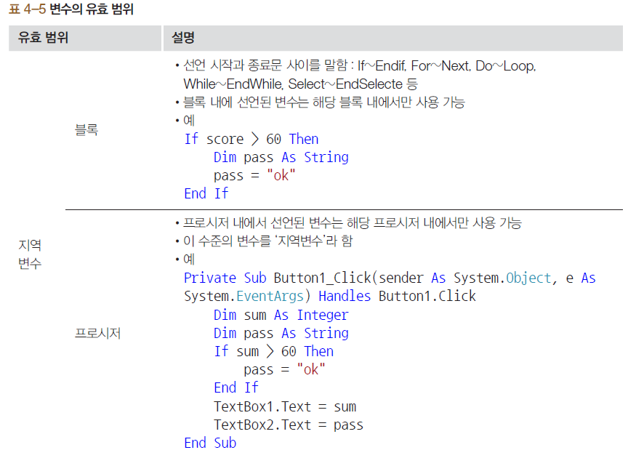
1. 변수와 데이터형
변수의 수명과 유효 범위
변수는 자신을 선언하는 Dim 문을 포함한 코드 범위 안에서만 값을 가질 수 있다.
유효 범위
변수가 메모리를 차지하고 값을 유지하는 구간

Slide 17
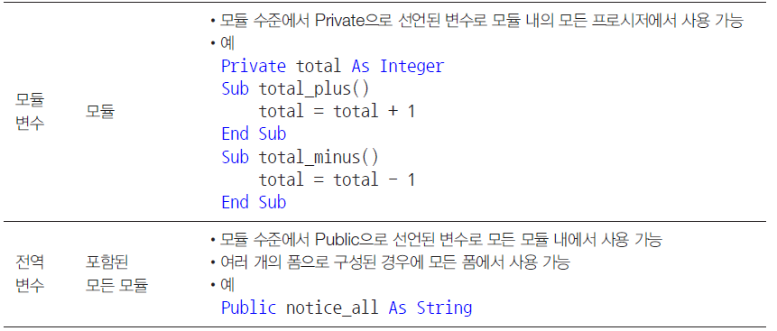
1. 변수와 데이터형
지역변수의 사용
지역변수는 메모리 반납 여부에 따라 Dim과 Static(정적) 변수로 나뉜다.
Dim 변수 - 프로시저 실행이 종료되면 메모리를 반납하고 값이 없어진다.
Static 변수 - 메모리를 반납하지 않고 저장된 값을 그대로 유지하므로, 프로시저가 종료되더라도 그 값을 유지해야 할 경우에 사용한다.

Slide 18
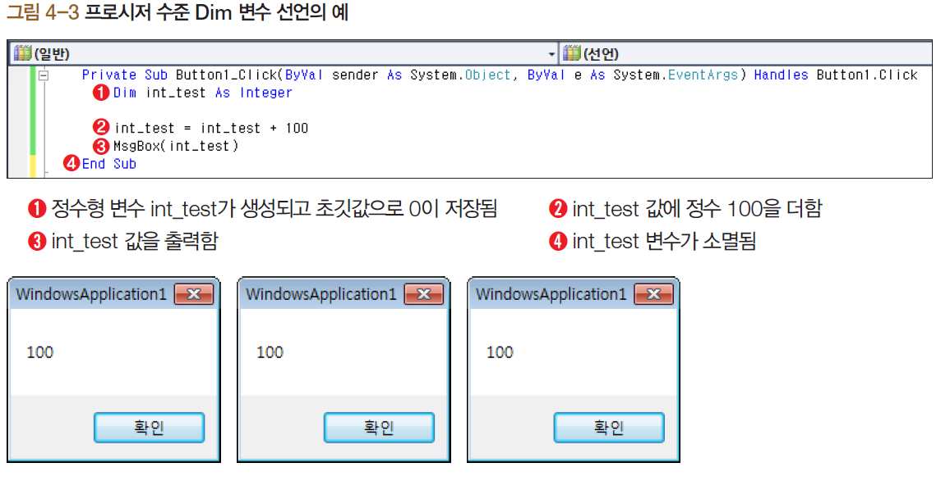
1. 변수와 데이터형
Dim 지역변수 선언

Slide 19
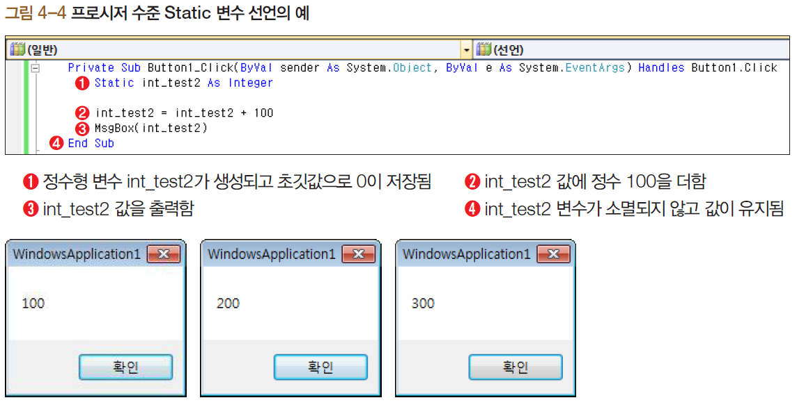
1. 변수와 데이터형
Static 지역변수 선언

Slide 20
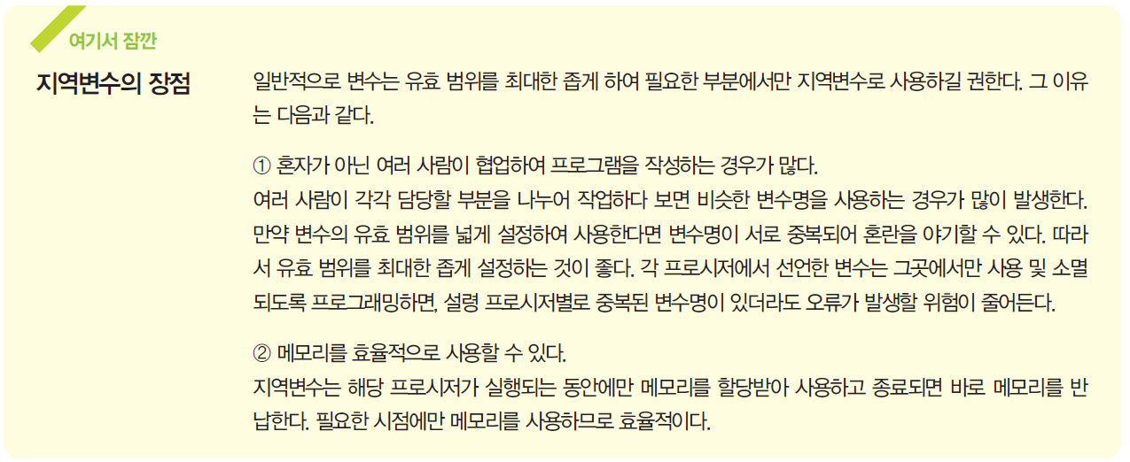
1. 변수와 데이터형
모듈변수의 선언
프로시저 내부가 아닌 코드 편집 창 상단의 ‘(일반)’ 부분에서 Dim 또는 Private으로 선언
선언된 모듈변수는 모듈 내에 기술된 모든 프로시저에서 이용할 수 있다.
전역변수의 선언
프로젝트 내의 모든 프로시저에서 변수를 공유하고자 할 때는 Public 전역변수 선언자를 사용
한 번 선언하면 프로젝트가 종료될 때까지 메모리를 유지

Slide 21
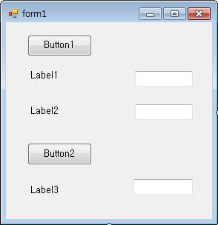
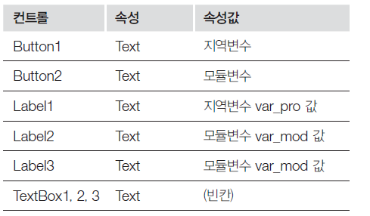
1. 변수와 데이터형
실습하기 4-4
지역변수와 모듈변수 사용하기
윈도우 폼 디자인
속성 설정

Slide 22
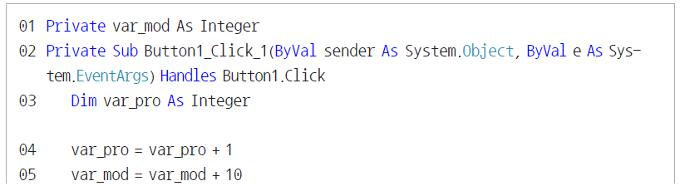
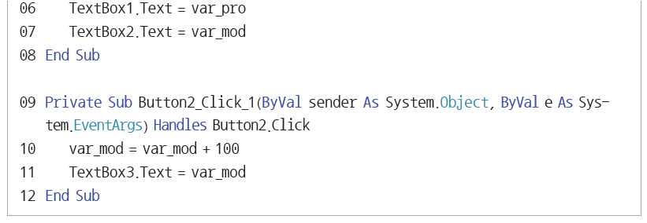
1. 변수와 데이터형
실습하기 4-4
지역변수와 모듈변수 사용하기
코드 작성
프로그램 실행. 버튼을 클릭하여 지역변수와 모듈변수의 사용 결과를 비교해본다.

Slide 23
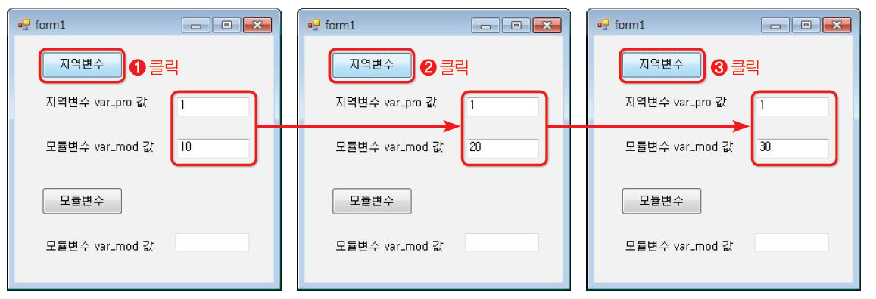
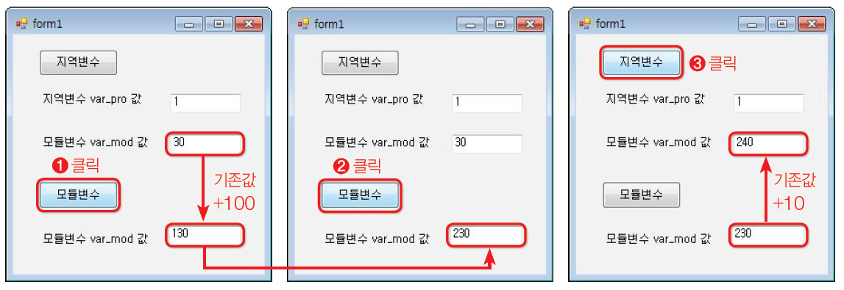
1. 변수와 데이터형
실습하기 4-4
지역변수와 모듈변수 사용하기
<지역변수>를 세 번 클릭하면 지역변수 var_pro 값은 계속같지만 모듈변수 var_mod 값은 증가한다.
<모듈변수>를 두 번 클릭하면 var_mod 값이 ‘130’, ‘230’으로 증가한다. 다시 <지역변수>를 한 번 클릭하면 지역변수 var_pro는 역시 ‘1’이지만 모듈변수 var_mod는 ‘240’으로 증가한다.

Slide 24
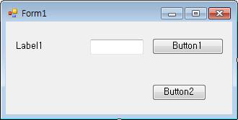
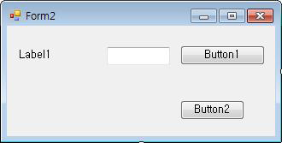
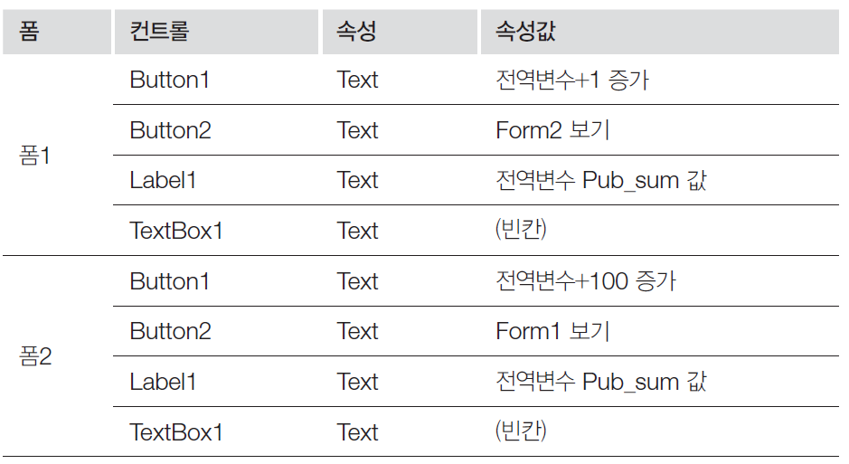
1. 변수와 데이터형
실습하기 4-5
전역변수 사용하기
윈도우 폼 디자인
속성 설정

Slide 25
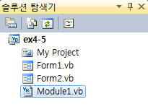
1. 변수와 데이터형
실습하기 4-5
전역변수 사용하기
[프로젝트]-[클래스 추가] 메뉴에서 ‘모듈’을 선택하여 다음과 같이 Module1.vb 파일을 추가

Slide 26
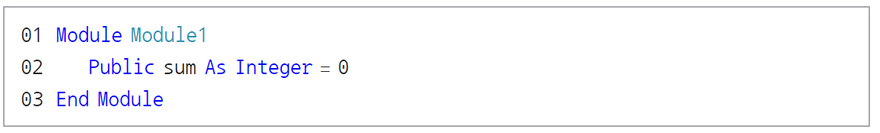
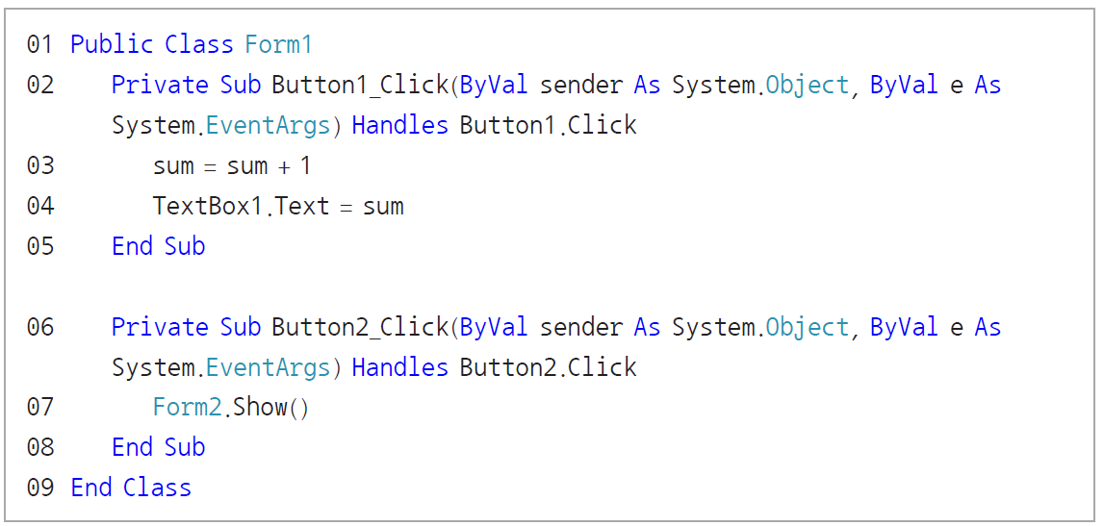
1. 변수와 데이터형
실습하기 4-5
전역변수 사용하기
코드 작성
Module1
form1

Slide 27
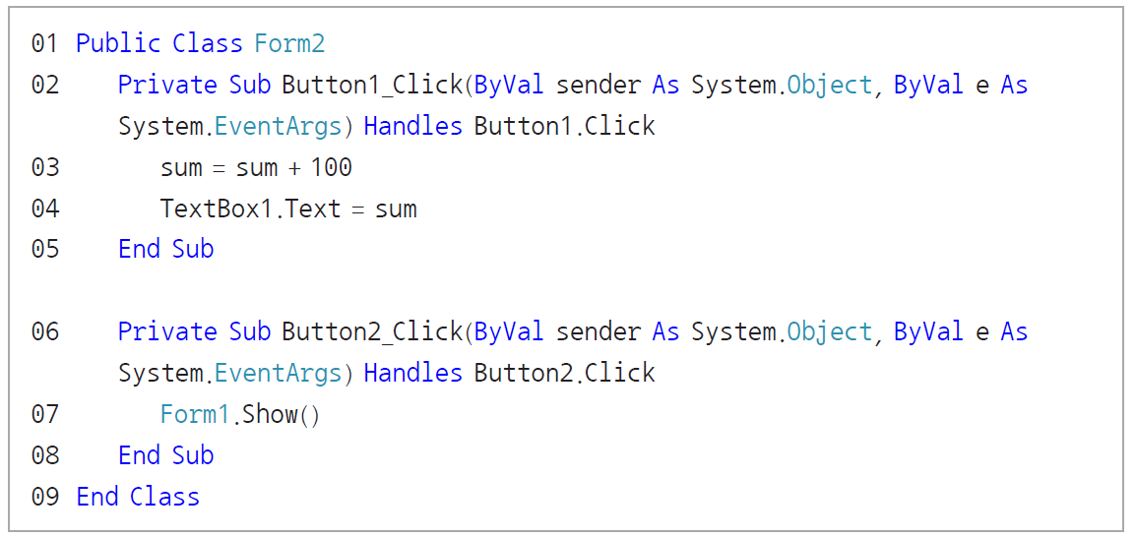
1. 변수와 데이터형
실습하기 4-5
전역변수 사용하기
코드 작성
form2

Slide 28
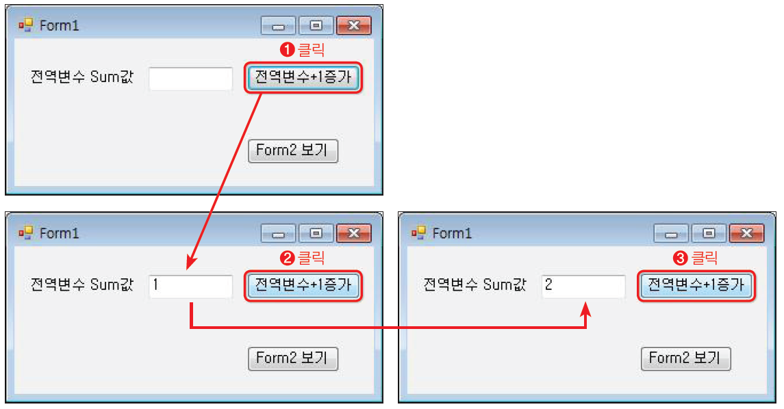
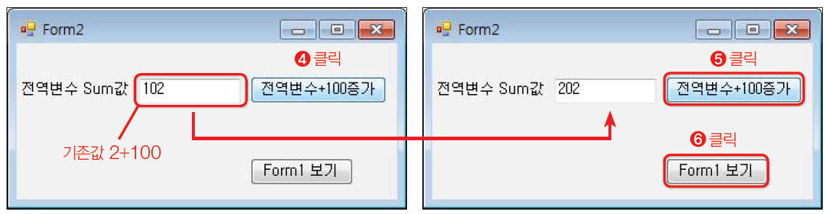
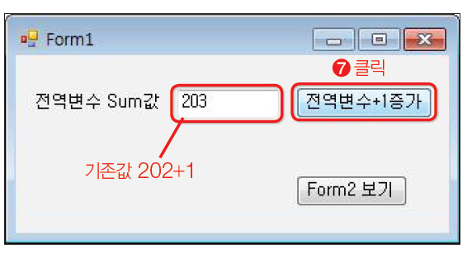
1. 변수와 데이터형
실습하기 4-5
전역변수 사용하기
실행 결과 확인

Slide 29
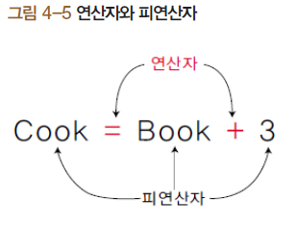
2. 연산자
연산자
+, -, *, /과 같이 이미 정의된 연산을 수행하는 기호
피연산자
연산의 대상 또는 연산자의 동작을 받는 변수나 값

Slide 30
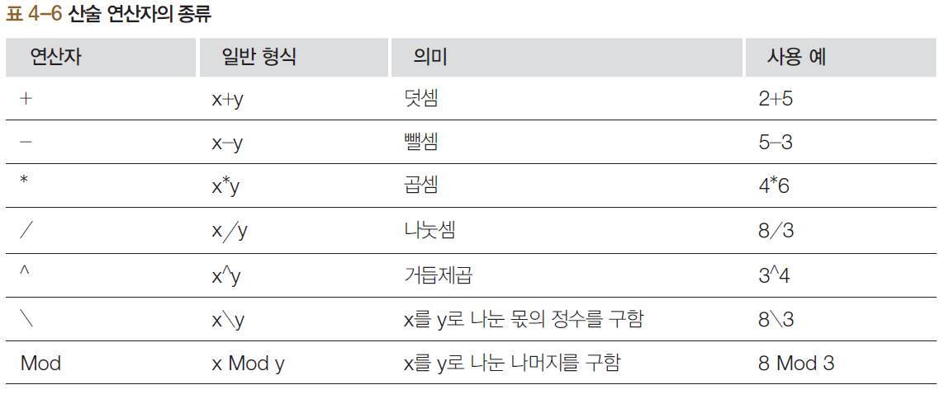
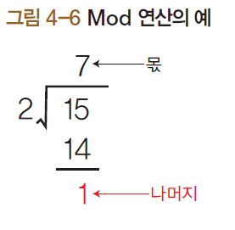
2. 연산자
산술 연산자

Slide 31
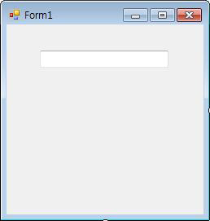
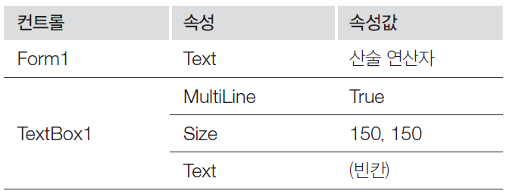
2. 연산자
실습하기 4-6
산술 연산자 사용하기
윈도우 폼 디자인
속성 설정

Slide 32
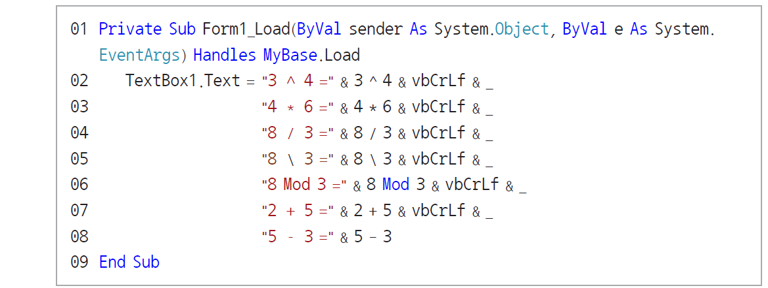

2. 연산자
실습하기 4-6
산술 연산자 사용하기
코드 작성
실행 결과 확인

Slide 33

2. 연산자
관계(비교) 연산자
두 피연산자의 대소 관계를 비교하여 참이면 True, 거짓이면 False 값을 반환

Slide 34

2. 연산자
실습하기 4-7
관계 연산자 사용하기
윈도우 폼 디자인
속성 설정

Slide 35


2. 연산자
실습하기 4-7
관계 연산자 사용하기
코드 작성
실행 결과 확인

Slide 36

2. 연산자
논리 연산자
논리식의 참과 거짓을 판정하여 True/False를 반환

Slide 37


2. 연산자
실습하기 4-8
논리 연산자 사용하기
앞서 작성한 프로그램에서 컨트롤의 속성을 다음과 같이 일부 변경
다음과 같이 논리 연산자를 사용하는 코드로 변경

Slide 38

2. 연산자
실습하기 4-8
논리 연산자 사용하기
실행 결과 확인

Slide 39


2. 연산자
대입 연산자
①의 자리에는 값을 저장할 수 있는 변수 등이 와야 하고, ②의 자리에는 값 자체나 값을 담고 있는 변수 등이 올 수 있다.

Slide 40


2. 연산자
연결 연산자
문자열들을 결합하여 하나의 문자열을 반환
+ 연산자는 문자열만 연결할 수 있다.

Slide 41

2. 연산자
연산자 우선순위
연산자는 크게 괄호 → 산술 연산자 → 연결 연산자 → 관계 연산자 → 논리 연산자 순으로 계산
비교 연산자끼리는 우선순위가 같아 왼쪽에서 오른쪽으로 진행
산술 연산자와 논리 연산자는 [표 4-12]와 같은 우선순위에 따라 계산

Slide 42



2. 연산자
실습하기 4-9
연산자 우선순위에 따른 결과 값 비교하기
앞서 작성한 프로그램에서 컨트롤의 속성을 다음과 같이 변경한다.
코드 변경
실행 결과 확인

Slide 43


2. 연산자
실습하기 4-10
간단한 사칙연산 계산기 만들기
윈도우 폼 디자인
속성 설정

Slide 44


2. 연산자
실습하기 4-10
간단한 사칙연산 계산기 만들기
코드 작성

Slide 45

2. 연산자
실습하기 4-10
간단한 사칙연산 계산기 만들기
코드 작성

Slide 46


2. 연산자
실습하기 4-10
간단한 사칙연산 계산기 만들기
실행 결과 확인

